Slide 1
Проект Django: создание

Slide 2
Django: версии
Django 1.0: сентябрь 2008 г.
Django 2.2: апрель 2019 г. с поддержкой до апреля 2022 г.
Django 3.1: официальная версия 4 августа 2020 г.
Проверка версии в терминале:
python -m django --version
В консоли Python:
>>> import django
>>> print (django.get_version ())

Slide 3
Виртуальная среда
venv, virtualenvwrapper: пакет Python, который создает папку среды Python и содержит сценарии для [де] активации среды и управления установленными пакетами Python в среде.
Команды virtualenvwrapper:
  mkvirtualenv name_of_environment – создание виртуальной среды
  workon — cписок доступных виртуальных сред
  deactivate — Выход из текущей виртуальной среды Python
  workon name_of_environment — aктивация конкретной виртуальной среды Python
  rmvirtualenv name_of_environment — удаление конкретной виртуальной среды.

Slide 4
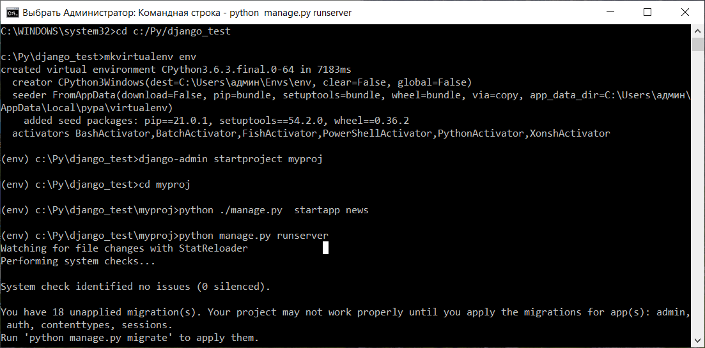
Пример создания и активации виртуальной среды

Slide 5
Примерный сценарий установки
1. pip install django # установка последней версии django
2. django-admin startproject myproj
manage.py: Утилита командной строки, которая позволяет различными способами взаимодействовать с проектом Django.
myproj
myproj
__pycache__
asgi.py
settings.py
urls.py
wsgi.py
db.sqlite3
manage.py

Slide 6
Структура папок проекта
Внутренний каталог myproj/ - это пакет Python проекта.
Его название – это название пакета Python,
которое вы будете использовать
для импорта чего-либо из проекта (например, mysite.urls).
myproj/__init__.py: Пустой файл, который указывает Python,
что текущий каталог является пакетом Python/
myproj/settings.py: Настройки/конфигурация проекта.
myproj/urls.py: Конфигурация URL-ов для проекта Django.
myproj/asgi.py: Начальная точка для ASGI-совместимых веб-серверов для обслуживания проекта.
myproj/wsgi.py: Точка входа вашего проекта для WSGI-совместимых веб-серверов.
myproj
myproj __pycache__
asgi.py
settings.py
urls.py
wsgi.py

Slide 7
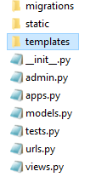
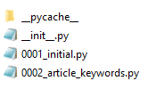
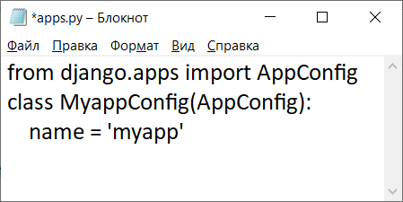
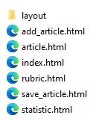
Примерный сценарий установки
3. Перейти в папку проекта: cd myproj
4. Создать приложение myapp внутри проекта myproj :
python ./manage.py startapp myapp
Результат: появится папка myapp:
Файл apps.py:
5. В файле settings.py добавить указание
на приложение:
INSTALLED_APPS = [
'django.contrib.admin’, …,
‘myapp.apps.MyappConfig',
]

Slide 8
Настройка контроллера
6. В файле urls.py проекта добавить маршрут:
urlpatterns = [
path('admin/', admin.site.urls),
path('myapp/', views.home),
]
7. В файле views.py добавить функцию:
from django.shortcuts import render
def home(request):
return render(request, 'home.html', {})
8. В папку template поместить файл шаблона home.html.
(может содержать только код html)
python ./manage.py runserver
В браузере 127.0.0.1:8000/myapp/

Slide 9
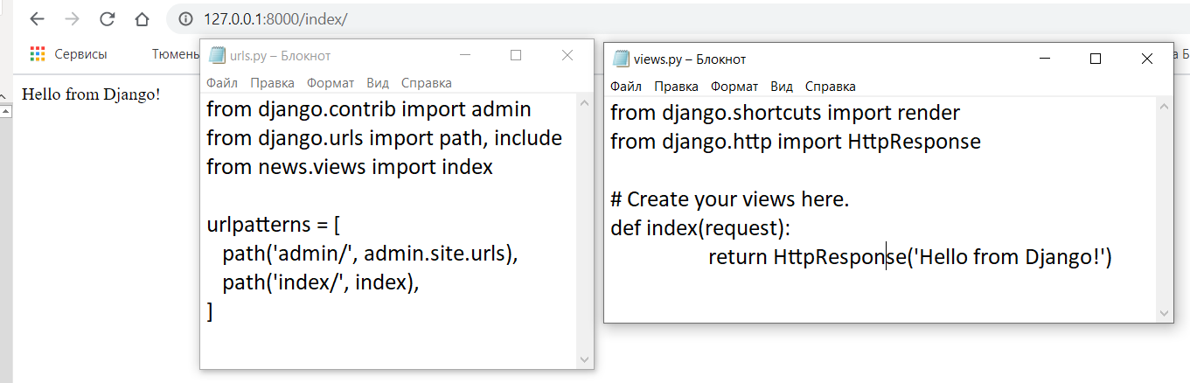
Пример запуска приложения без шаблона

Slide 10
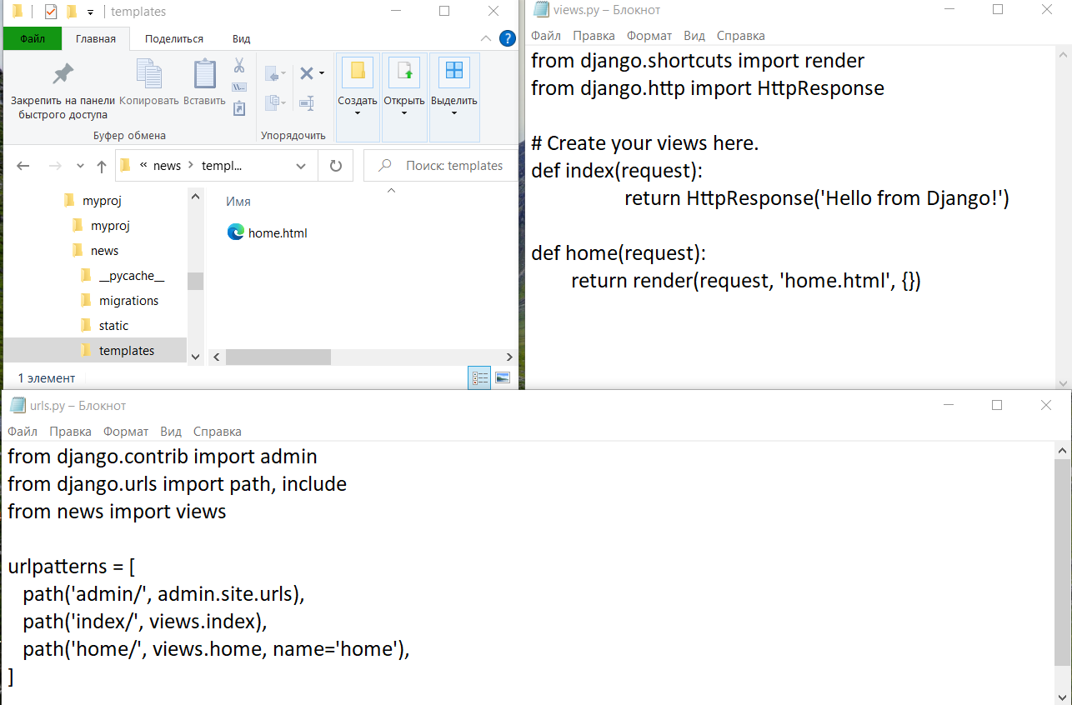
Подключение шаблона

Slide 11
Подключение статичных файлов к шаблону (изображения, стили)
Создайте папку static в папке проекта и поместите туда нужные файлы.
В файле settings.py:
STATIC_URL = '/static/’
STATICFILES_DIRS = [
('css', 'c:/myproj/static/stylesheets’), # путь к папке стилей
('images', 'c:/myproj/static/images’),
]
3. В файле шаблона:
{% load static %}
…
<link rel="stylesheet" href="{% static 'css/base.css' %}">
…
<img src="{% static 'images/illustration.png' %}">
…

